Slide 1
Викторина по произведениям известных писателей
Педагог-библиотекарь
Соловьёва Оксана Александровна

Slide 2
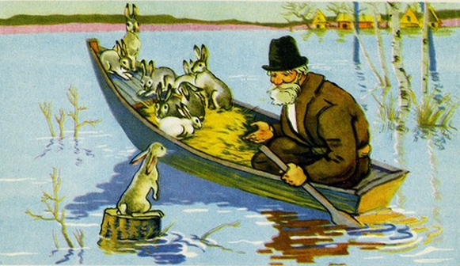
Дед Мазай и зайцы

Slide 3
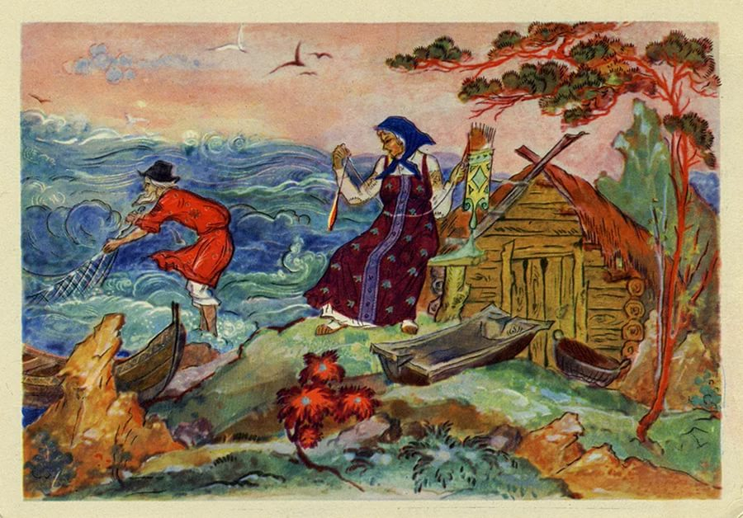
Сказка «О рыбаке и рыбке»

Slide 4
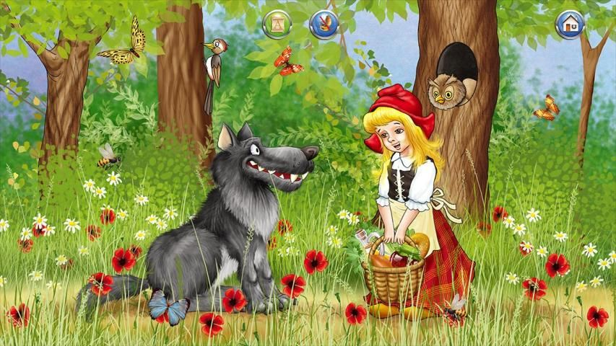
Красная шапочка

Slide 5
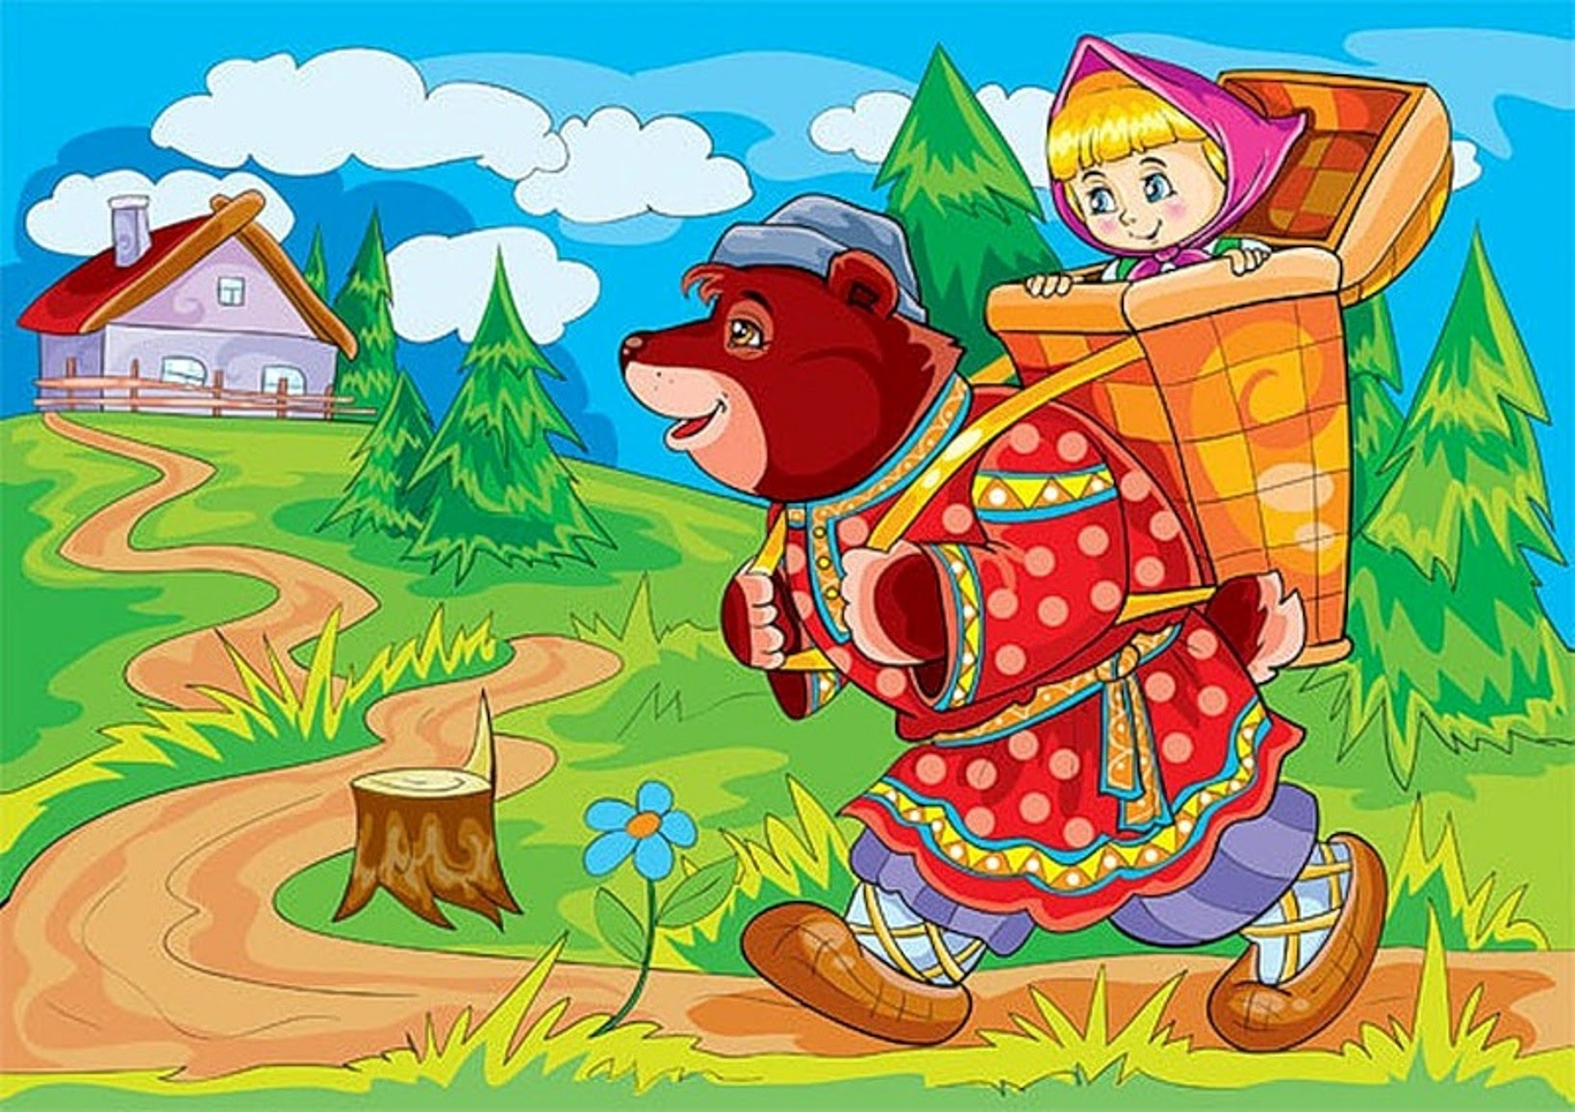
Маша и медведь

Slide 6
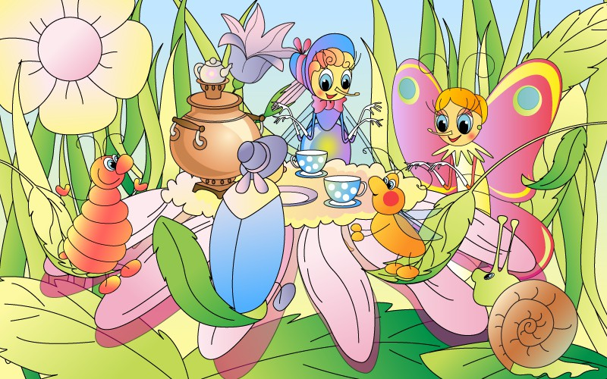
Муха - цокотуха

Slide 7
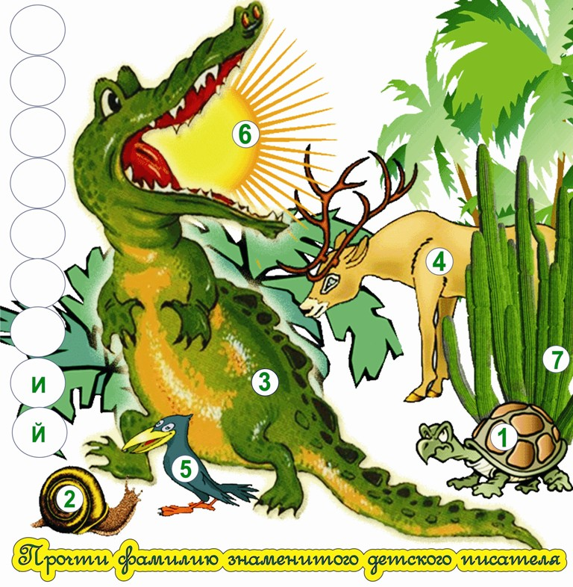
Краденное солнце

Slide 8
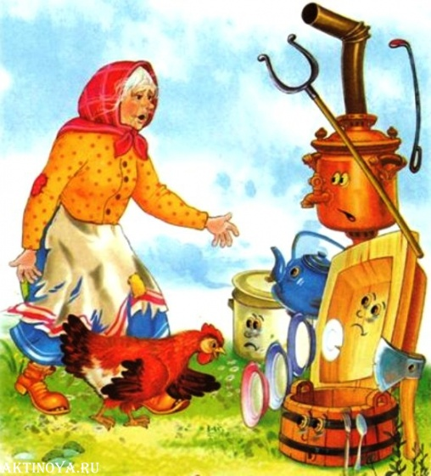
Федорино горе

Slide 9
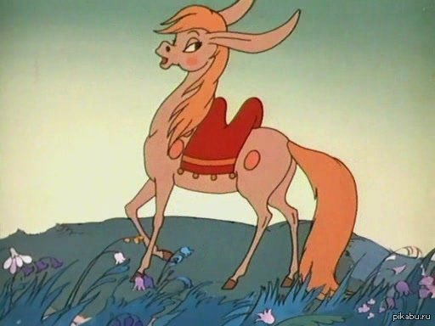
Конёк - горбунок

Slide 10
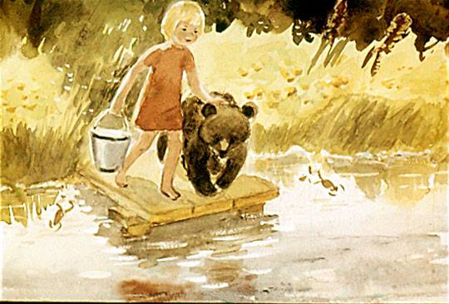
Аришка - трусишка

Slide 11
Золушка

Slide 12
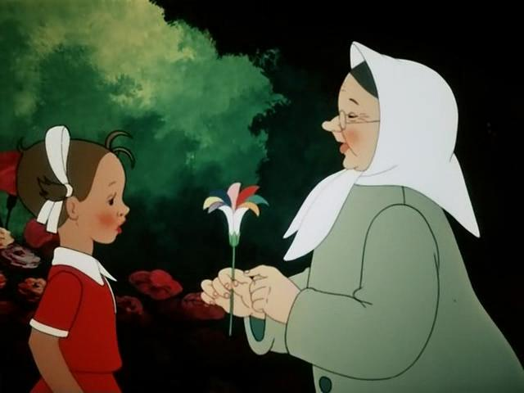
Цветик -семицветик

Slide 13
Чук и Гек

Slide 14
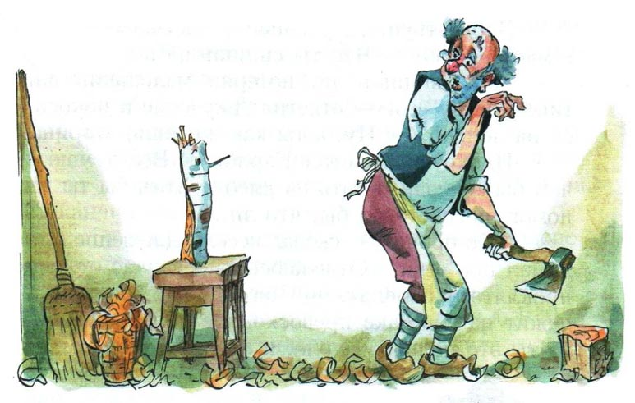
БУРАТИНО

Slide 15
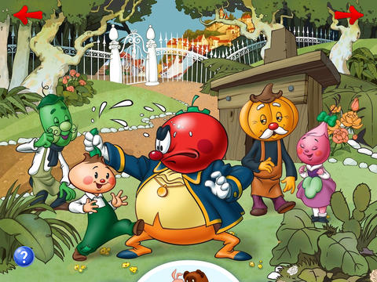
ЧИПОЛЛИНО

Slide 16
СПАСИБО ЗА ВНИМАНИЕ!

